Slide 1
Лекция 8
Операторные методы расчета электрических цепей.
Метод Фурье.

Slide 2
Напоминание: нестационарный процесс
Процесс в электрической цепи в ходе которого происходит изменение ее параметров во времени называется нестационарным процессом в электрической цепи.
При этом может изменяться:
Напряжение или ток источников ЭДС
Конфигурация цепи
Параметры элементов цепи.

Slide 3
Нестационарный процесс
Процесс изменения параметров может быть мгновенным или длительным, заданным некоторым временным правилом.
Мгновенное изменение параметров называется коммутацией. А переход схемы от одного исходного состояния к другому, установившемуся называется переходным процессом. Под исходным и установившимся состоянием понимается совокупность токов и напряжений до момента коммутации (исходное) и после того как закончится изменение во времени токов и напряжений к их новым установившимся значениям.
В случае растянутого во времени процесса изменения параметров говорить о коммутации и нельзя, в этом случае меняться могут параметры источников ЭДС или параметры элементов схемы. Понятие переходного процесса как перехода системы от одного установившегося состояния к другому остается. Если есть эти начальное и конечное установившиеся состояния.

Slide 4
Операторные методы
Для рассмотрения нестационарных процессов в электрических цепях применяют операторные методы.
Что такое операторные методы:
Суть их в том, что вместо описывающей электрическую схему математической модели выраженной через систему уравнений содержащих функции времени рассматривается линейное отображение этой модели в некоторое другое пространство. При этом целью такого отображения является избавиться в этой модели-отображении от интегрально-дифференциальных уравнений. После того как поведение системы будет рассчитано в пространстве-отображении можно сделать обратный переход и получить поведение системы в пространстве функций времени.

Slide 5
Операторные методы
Чтобы двигаться дальше требуется вернуться немного назад, и рассмотреть некоторые допущения, которые важны для применения операторных методов.
Линейная электрическая схема как четырехполюсник.
Любую схему можно представить в виде четырехполюсника, т.е. некоторого блока у которого есть
входные зажимы, на которые подается входное напряжение или входной ток и
выходные зажимы, с которых снимается выходной сигнал (ток или напряжение)

Slide 6

Операторные методы
Четырехполюсник. 1,2 входные зажимы, 3,4 выходные зажимы.
Бывают линейные и нелинейные четырехполюсники. Далее в данной теме будут рассматриваться только линейные четырехполюсники.
Четырехполюсник называется активным, если внутри него содержатся источники ЭДС, если источников ЭДС внутри нет то четырехполюсник называется пассивным.

Slide 7
Четырехполюсники
Немного теории четырехполюсников.
Четырехполюсник называется обратимым, если отношение напряжения на входе к току короткого замыкания на выходе не зависит от того, какая из пар зажимов взята за вход а какая за выход.
Любой пассивный линейный четырехполюсник обратим – это следствие теоремы обратимости.
Обратимы симметричные четырехполюсники – т.е. такие у которых обе пары зажимов эквивалентны.

Slide 8

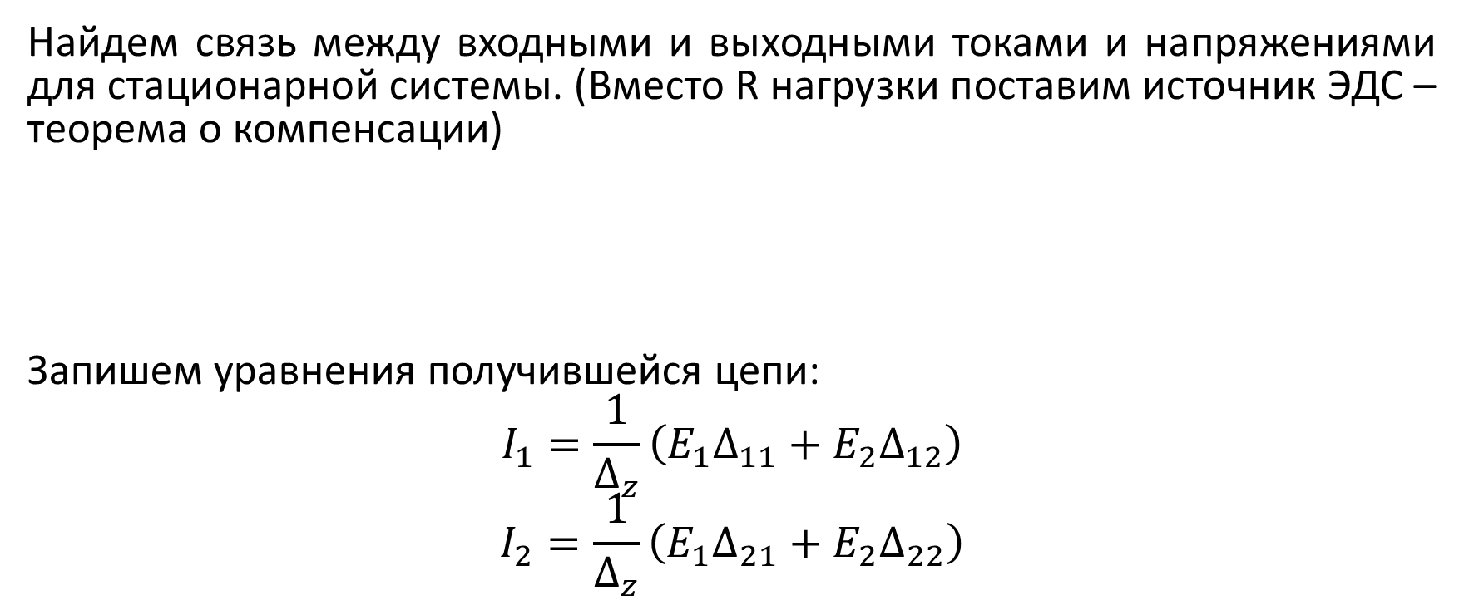
Четырехполюсники
Найдем связь между входными и выходными токами и напряжениями для стационарной системы. (Вместо R нагрузки поставим источник ЭДС – теорема о компенсации)
Запишем уравнения получившейся цепи:
$$I_{1}=\frac{1}{∆_{z}}\left(E_{1}∆_{11}+E_{2}∆_{12}\right)$$
$$I_{2}=\frac{1}{∆_{z}}\left(E_{1}∆_{21}+E_{2}∆_{22}\right)$$

Slide 9
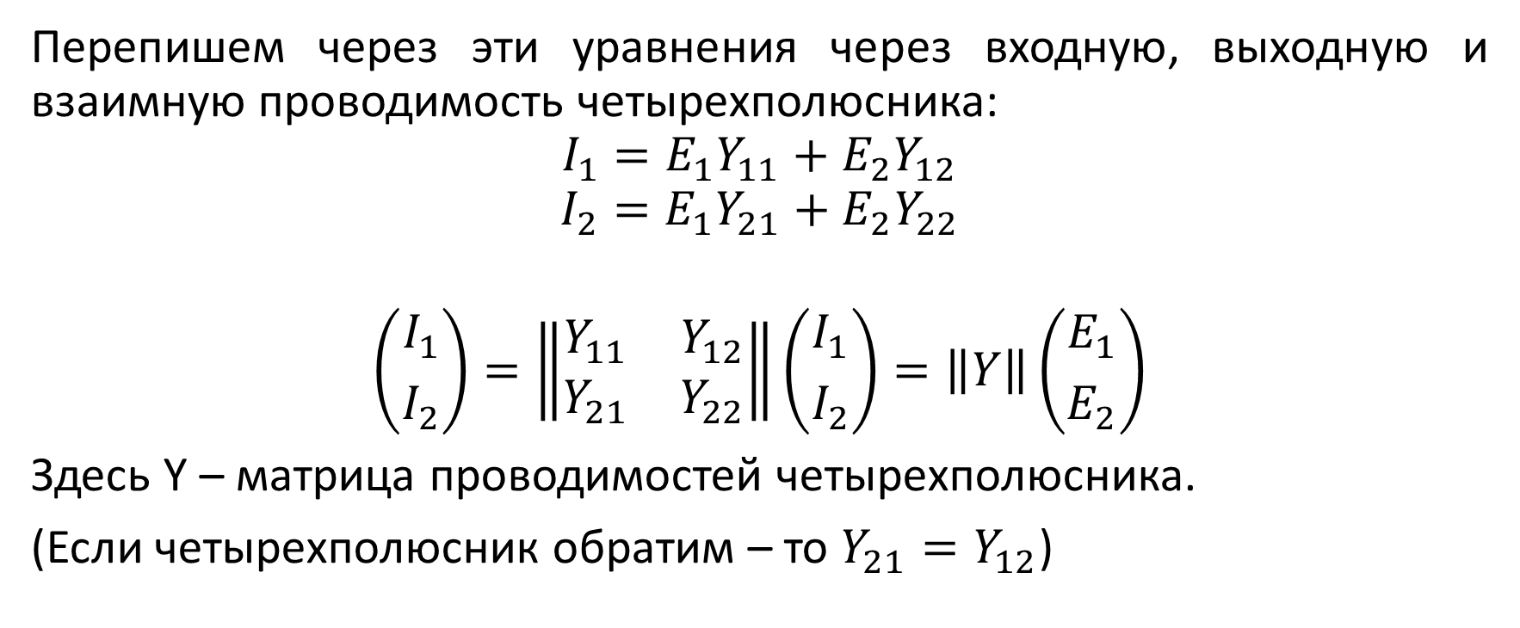
Четырехполюсники
Перепишем через эти уравнения через входную, выходную и взаимную проводимость четырехполюсника:
$$I_{1}=E_{1}Y_{11}+E_{2}Y_{12}$$
$$I_{2}=E_{1}Y_{21}+E_{2}Y_{22}$$
$$\left({I_{1} \atop I_{2}}\right)=\left\|\begin{matrix}Y_{11} & Y_{12} \\ Y_{21} & Y_{22}\end{matrix}\right\|\left({I_{1} \atop I_{2}}\right)=\left\|Y\right\|\left({E_{1} \atop E_{2}}\right)$$
Здесь Y – матрица проводимостей четырехполюсника.
(Если четырехполюсник обратим – то $Y_{21}=Y_{12}$)

Slide 10
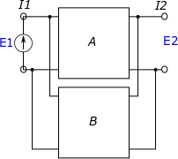

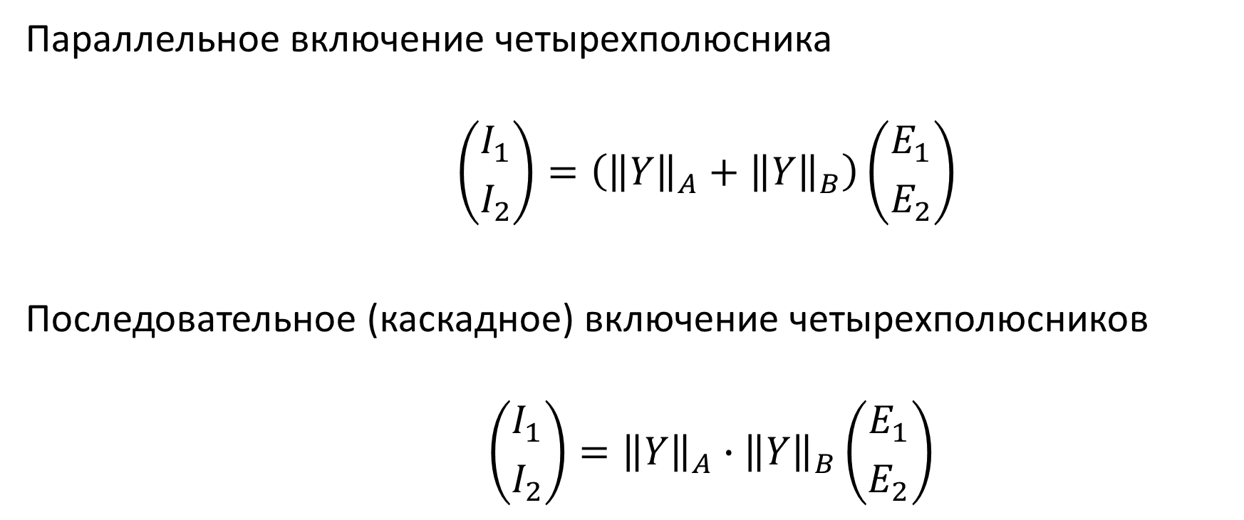
Четырехполюсники
Параллельное включение четырехполюсника
$$\left({I_{1} \atop I_{2}}\right)=\left({\left\|Y\right\|}_{A}+{\left\|Y\right\|}_{B}\right)\left({E_{1} \atop E_{2}}\right)$$
Последовательное (каскадное) включение четырехполюсников
$$\left({I_{1} \atop I_{2}}\right)={\left\|Y\right\|}_{A}∙{\left\|Y\right\|}_{B}\left({E_{1} \atop E_{2}}\right)$$

Slide 11

Четырехполюсники
Теперь мы можем перейти к нестационарным системам: используем тот же подход: всю схему представляем неким черным ящиком – передающей (искажающей) системой Q{}, на вход которой подается воздействие (входной сигнал) A(t), а с выхода снимается результат (выходной сигнал) B(t).
Можно записать тогда B(t)=Q{A(t)}

Slide 12
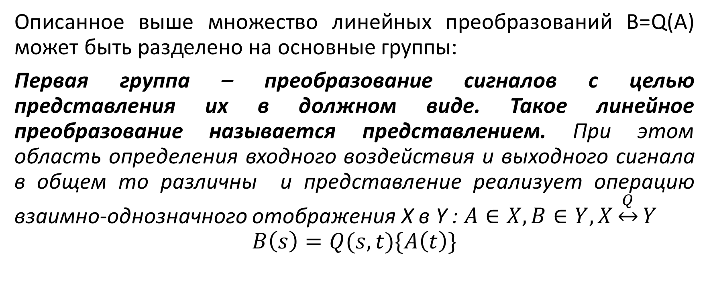
Линейные преобразования сигналов
Описанное выше множество линейных преобразований B=Q(A) может быть разделено на основные группы:
Первая группа – преобразование сигналов с целью представления их в должном виде. Такое линейное преобразование называется представлением. При этом область определения входного воздействия и выходного сигнала в общем то различны и представление реализует операцию взаимно-однозначного отображения X в Y : $A∈X, B∈Y, X\underset{↔}{Q}Y$
$$B\left(s\right)=Q(s,t)\{A\left(t\right)\}$$

Slide 13
Линейные преобразования сигналов
Вторая группа – реализует операцию выделения из входного воздействия какого-либо необходимого параметра. Если при этом области определения входного воздействия и выходного сигнала идентичны, такая преобразующая система называется линейным оператором. И в этом случае преобразование Q{…} есть указание связи входа с выходом для системы или цепи, представляемой в виде блока.
Так как это линейный оператор, то для него заведомо определены операции сложения и умножения на скаляр, схемные аналоги которых можно описать следующим образом:

Slide 14
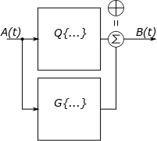


Линейные преобразования сигналов
Сложение:
$B\left(t\right)=\left(Q+G\right)\left\{A\left(t\right)\right\}=$
=$Q\{A\left(t\right)\}+G\left\{A\left(t\right)\right\}$
Умножение на скаляр:
$B\left(t\right)=αQ\left\{A\left(t\right)\right\}=Q\left\{αA\left(t\right)\right\}$

Slide 15

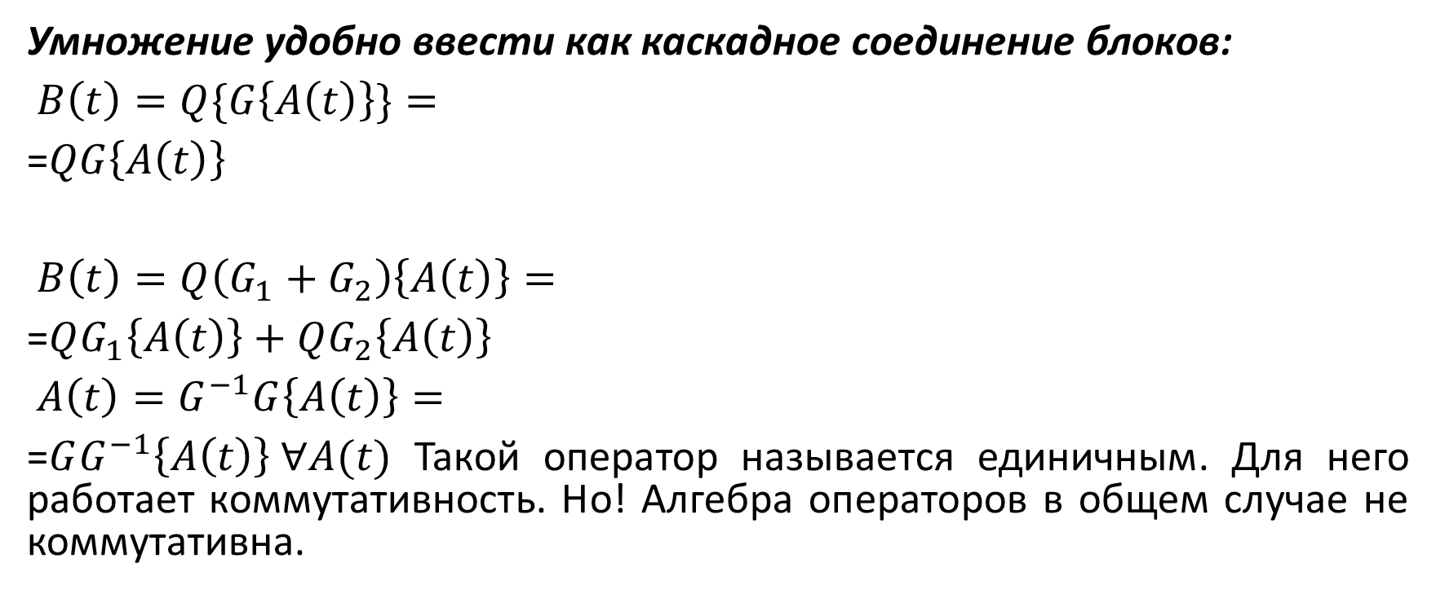
Линейные преобразования сигналов
Умножение удобно ввести как каскадное соединение блоков:
$B\left(t\right)=Q\{G\left\{A\left(t\right)\right\}\}=$
=$QG\left\{A\left(t\right)\right\}$
$B\left(t\right)=Q\left(G_{1}+G_{2}\right)\left\{A\left(t\right)\right\}=$
=$QG_{1}\left\{A\left(t\right)\right\}+QG_{2}\left\{A\left(t\right)\right\}$
$A\left(t\right)=G^{−1}G\left\{A\left(t\right)\right\}=$
=$GG^{−1}\left\{A\left(t\right)\right\} ∀A(t)$ Такой оператор называется единичным. Для него работает коммутативность. Но! Алгебра операторов в общем случае не коммутативна.

Slide 16
Требования к передающей системе
Основное требование для нашего линейного оператора (исключая линейность, которая подразумевается) – это казуальность. Т.е. система должна подчиняться принципу причинности: B(τ) должна зависеть только от значений A(t: t≤ τ) – это соответствует физически реализуемой системе.
Какова должна быть форма записи оператора, для того чтобы казуальность обеспечивалась?
Тут есть несколько подходов. Рассмотрим два нам подходящих:

Slide 17
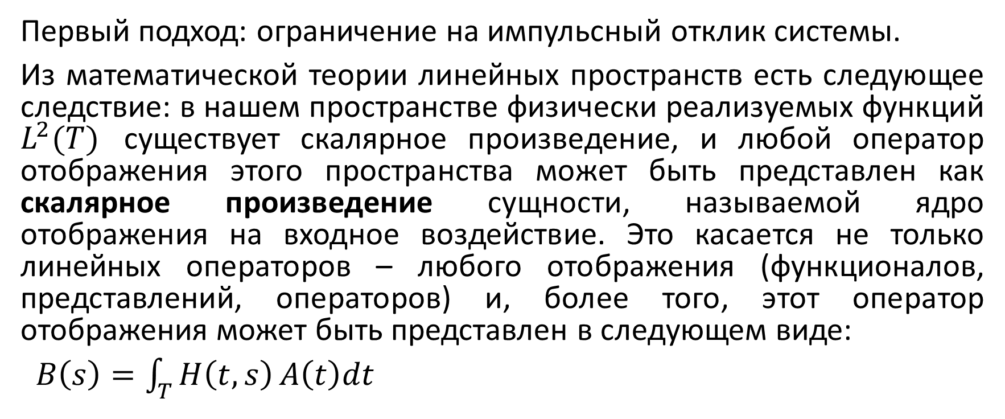
Требования к передающей системе
Первый подход: ограничение на импульсный отклик системы.
Из математической теории линейных пространств есть следующее следствие: в нашем пространстве физически реализуемых функций $L^{2}(T)$ существует скалярное произведение, и любой оператор отображения этого пространства может быть представлен как скалярное произведение сущности, называемой ядро отображения на входное воздействие. Это касается не только линейных операторов – любого отображения (функционалов, представлений, операторов) и, более того, этот оператор отображения может быть представлен в следующем виде:
$B\left(s\right)=\int_{T}^{ }{H\left(t,s\right)}A\left(t\right)dt$

Slide 18
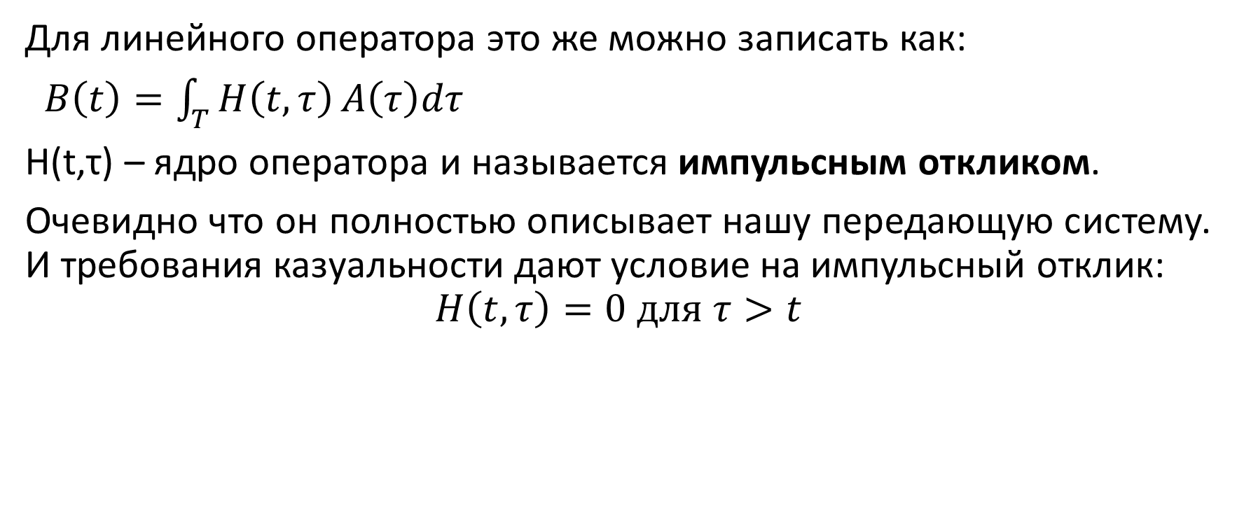
Требования к передающей системе
Для линейного оператора это же можно записать как:
$B\left(t\right)=\int_{T}^{ }{H\left(t,τ\right)}A\left(τ\right)dτ$
H(t,τ) – ядро оператора и называется импульсным откликом.
Очевидно что он полностью описывает нашу передающую систему. И требования казуальности дают условие на импульсный отклик:
$$H\left(t,τ\right)=0 для τ>t$$

Slide 19
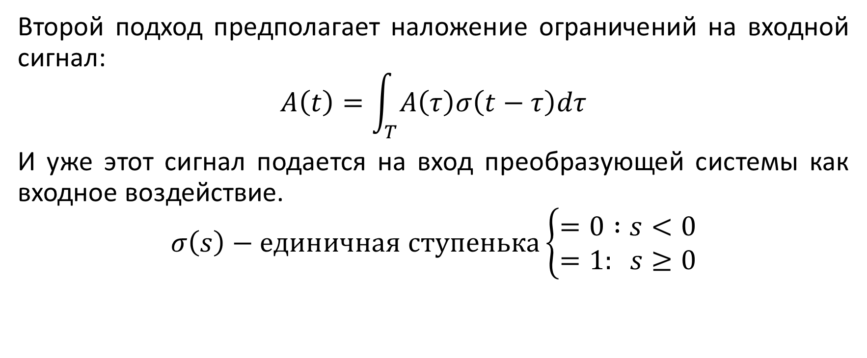
Требования к передающей системе
Второй подход предполагает наложение ограничений на входной сигнал:
$$A\left(t\right)=\int_{T}^{ }{A\left(τ\right)σ\left(t−τ\right)dτ}$$
И уже этот сигнал подается на вход преобразующей системы как входное воздействие.
$$σ\left(s\right)−единичная ступенька\left\{\begin{aligned}=0 :s<0 \\ =1: s≥0\end{aligned}\right.$$

Slide 20
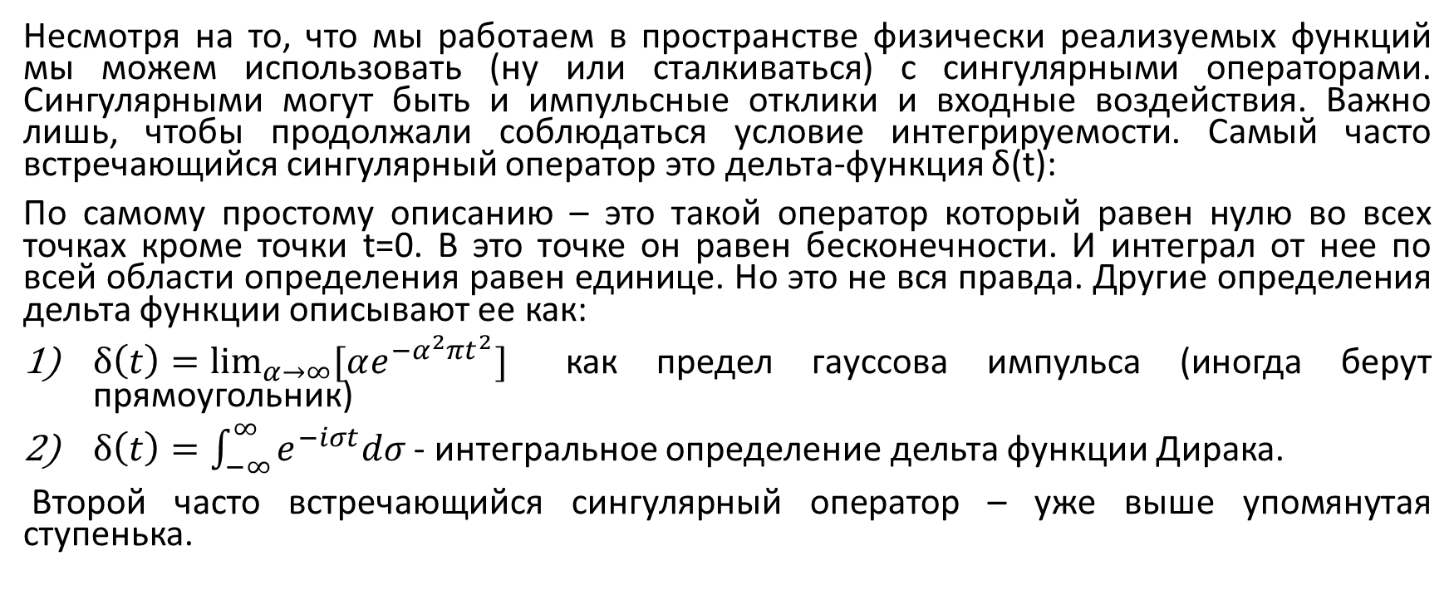
Свойства линейных операторов
Несмотря на то, что мы работаем в пространстве физически реализуемых функций мы можем использовать (ну или сталкиваться) с сингулярными операторами. Сингулярными могут быть и импульсные отклики и входные воздействия. Важно лишь, чтобы продолжали соблюдаться условие интегрируемости. Самый часто встречающийся сингулярный оператор это дельта-функция δ(t):
По самому простому описанию – это такой оператор который равен нулю во всех точках кроме точки t=0. В это точке он равен бесконечности. И интеграл от нее по всей области определения равен единице. Но это не вся правда. Другие определения дельта функции описывают ее как:
$δ\left(t\right)=\lim_{α→∞}{[αe^{−α^{2}πt^{2}}]}$ как предел гауссова импульса (иногда берут прямоугольник)
$δ\left(t\right)=\int_{−∞}^{∞}{e^{−iσt}dσ}$ - интегральное определение дельта функции Дирака.
Второй часто встречающийся сингулярный оператор – уже выше упомянутая ступенька.

Slide 21
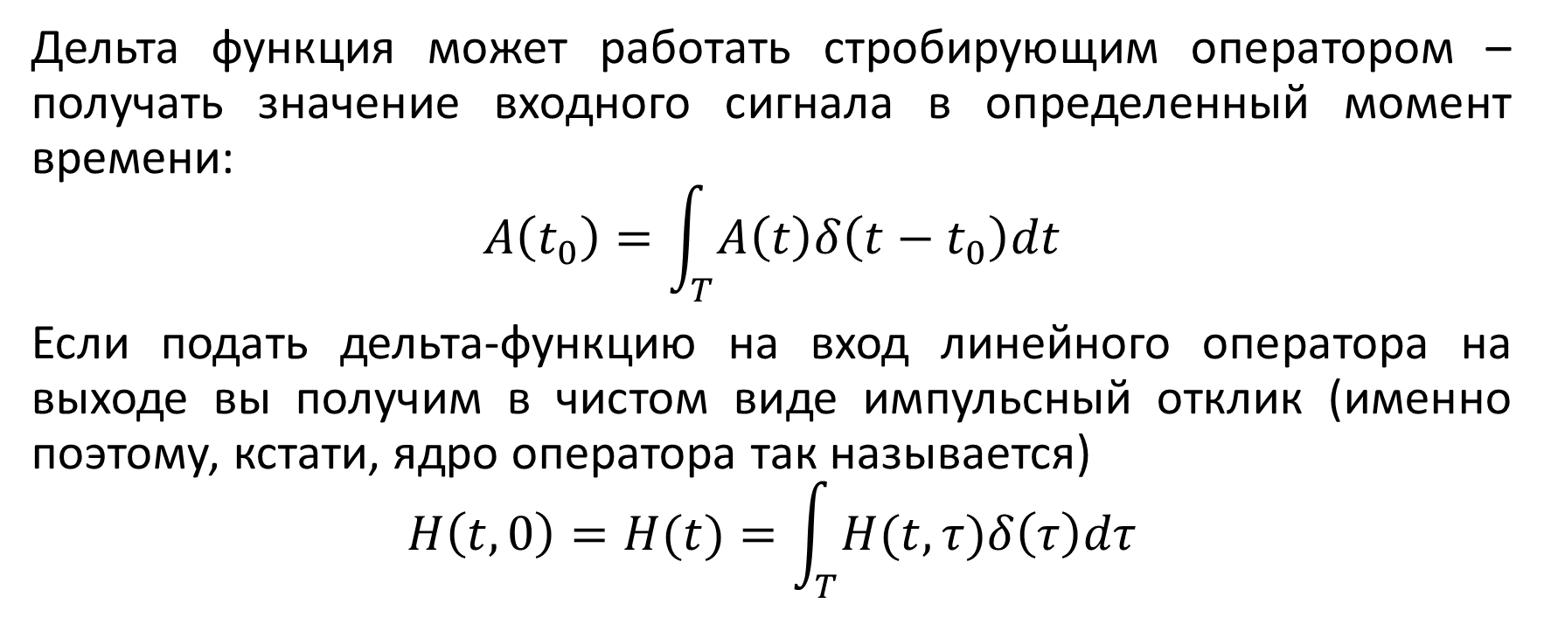
Свойства линейных операторов
Дельта функция может работать стробирующим оператором – получать значение входного сигнала в определенный момент времени:
$$A\left(t_{0}\right)=\int_{T}^{ }{A\left(t\right)δ\left(t−t_{0}\right)dt}$$
Если подать дельта-функцию на вход линейного оператора на выходе вы получим в чистом виде импульсный отклик (именно поэтому, кстати, ядро оператора так называется)
$$H\left(t,0\right)=H(t)=\int_{T}^{ }{H(t,τ)δ\left(τ\right)dτ}$$

Slide 22
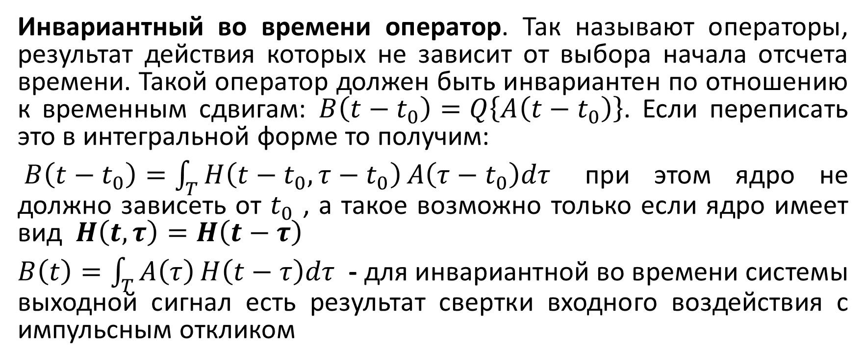
Свойства линейных операторов
Инвариантный во времени оператор. Так называют операторы, результат действия которых не зависит от выбора начала отсчета времени. Такой оператор должен быть инвариантен по отношению к временным сдвигам: $B\left(t−t_{0}\right)=Q\left\{A\left(t−t_{0}\right)\right\}$. Если переписать это в интегральной форме то получим:
$B\left(t−t_{0}\right)=\int_{T}^{ }{H\left(t−t_{0},τ−t_{0}\right)}A\left(τ−t_{0}\right)dτ$ при этом ядро не должно зависеть от $t_{0}$ , а такое возможно только если ядро имеет вид $H\left(t,τ\right)=H\left(t−τ\right)$
$B\left(t\right)=\int_{T}^{ }{A\left(τ\right)}H\left(t−τ\right)dτ$ - для инвариантной во времени системы выходной сигнал есть результат свертки входного воздействия с импульсным откликом

Slide 23
Представления сигналов
Теперь вернемся от линейных операторов к другой группе – которая преобразует входной сигнал с целью его более удобного представления.
Такое представление тоже можно изобразить как некий черный ящик, однако оно уже не соответствует какой-либо реальной схеме. Это вообще-то преобразование к другой области определения.

Slide 24
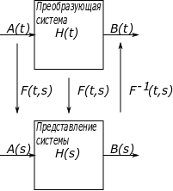
Представления сигналов
Однако за счет того, что представление сигнала и системы «более удобно» может возникнуть примерно такая связь с реальной электрической цепью:
Переход к представлению входного воздействия , воздействие на изображение системы и обратный переход результата от изображения

Slide 25
Представления сигналов
Понятно, что чтобы таким заниматься, должно быть реально удобно проводить анализ в пространстве изображения.
И самая распространенное такое представление, с несомненными плюсами анализа изображений во многих случаях это Интегральное преобразование Фурье.
Оно ставит в соответствии временной функции ее спектральную плотность: некоторую непрерывную (с оговорками – возможны и сингулярности) комплексную функцию характеризующую скорость изменения исходной функции и временные сдвиги в ней.

Slide 26

Интегральное преобразование Фурье
$$\left\{\begin{aligned}x\left(t\right)=\int_{−∞}^{ ∞}{X(ω)e^{iωt}dω} \\ X\left(ω\right)=\frac{1}{2π}\int_{−∞}^{ ∞}{x(t)e^{−iωt}dt}\end{aligned}\right.$$

Slide 27
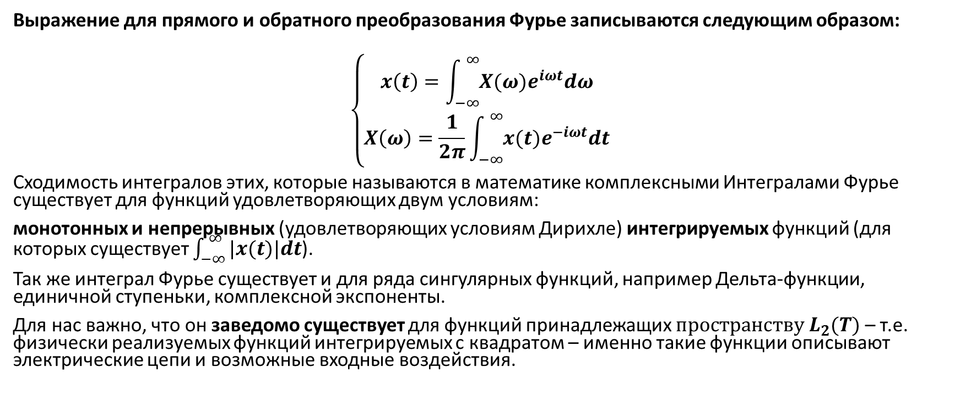
Интегральное преобразование Фурье
Выражение для прямого и обратного преобразования Фурье записываются следующим образом:
$$\left\{\begin{aligned}x\left(t\right)=\int_{−∞}^{ ∞}{X(ω)e^{iωt}dω} \\ X\left(ω\right)=\frac{1}{2π}\int_{−∞}^{ ∞}{x(t)e^{−iωt}dt}\end{aligned}\right.$$
Сходимость интегралов этих, которые называются в математике комплексными Интегралами Фурье существует для функций удовлетворяющих двум условиям:
монотонных и непрерывных (удовлетворяющих условиям Дирихле) интегрируемых функций (для которых существует $\int_{−∞}^{ ∞}{|x(t)|dt}$).
Так же интеграл Фурье существует и для ряда сингулярных функций, например Дельта-функции, единичной ступеньки, комплексной экспоненты.
Для нас важно, что он заведомо существует для функций принадлежащих ${пространству L}_{2}(T)$ – т.е. физически реализуемых функций интегрируемых с квадратом – именно такие функции описывают электрические цепи и возможные входные воздействия.

Slide 28
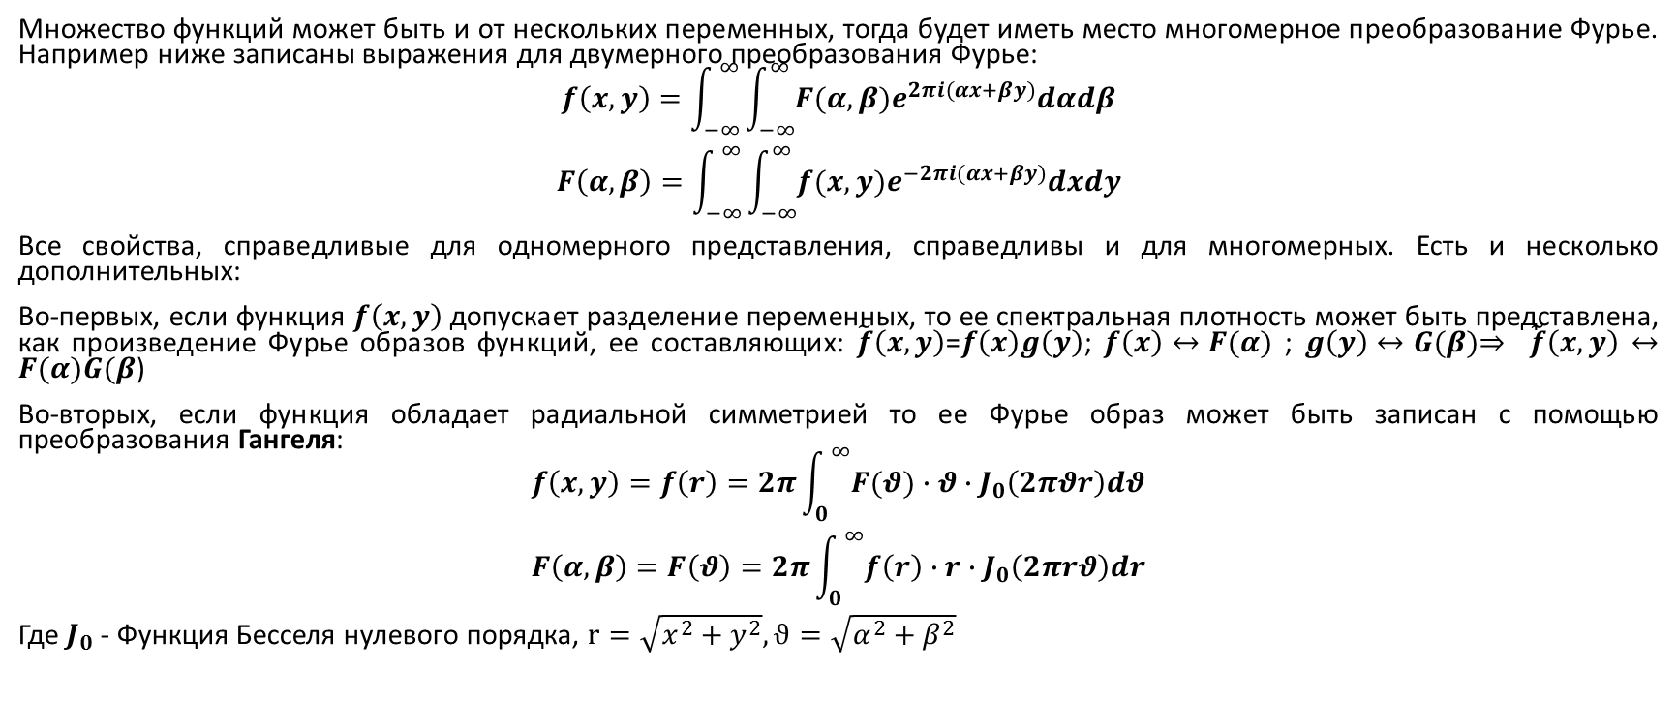
Интегральное преобразование Фурье
Множество функций может быть и от нескольких переменных, тогда будет иметь место многомерное преобразование Фурье. Например ниже записаны выражения для двумерного преобразования Фурье:
$$\begin{aligned}f\left(x,y\right)=\int_{−∞}^{ ∞}{\int_{−∞}^{∞}{F(α,β)e^{2πi(αx+βy)}dαdβ}} \\ F\left(α,β\right)=\int_{−∞}^{ ∞}{\int_{−∞}^{∞}{f(x,y)e^{−2πi(αx+βy)}dxdy}}\end{aligned}$$
Все свойства, справедливые для одномерного представления, справедливы и для многомерных. Есть и несколько дополнительных:
Во-первых, если функция $f\left(x,y\right)$ допускает разделение переменных, то ее спектральная плотность может быть представлена, как произведение Фурье образов функций, ее составляющих: $\tilde{f}\left(x,y\right)$=$f\left(x\right)g\left(y\right)$; $f\left(x\right)↔F(α)$ ; $g\left(y\right)↔G(β)\underset{⇒}{ }$ $\tilde{f}\left(x,y\right)$ $↔$ $F(α)G(β$)
Во-вторых, если функция обладает радиальной симметрией то ее Фурье образ может быть записан с помощью преобразования Гангеля:
$$\begin{aligned}f\left(x,y\right)=f\left(r\right)=2π\int_{0}^{ ∞}{F(θ)∙θ∙J_{0}\left(2πθr\right)dθ} \\ F\left(α,β\right)=F\left(θ\right)=2π\int_{0}^{ ∞}{f\left(r\right)∙r∙J_{0}\left(2πrθ\right)dr}\end{aligned}$$
Где $J_{0}$ - Функция Бесселя нулевого порядка, $r=\sqrt{x^{2}+y^{2}},ϑ=\sqrt{α^{2}+β^{2}}$

Slide 29
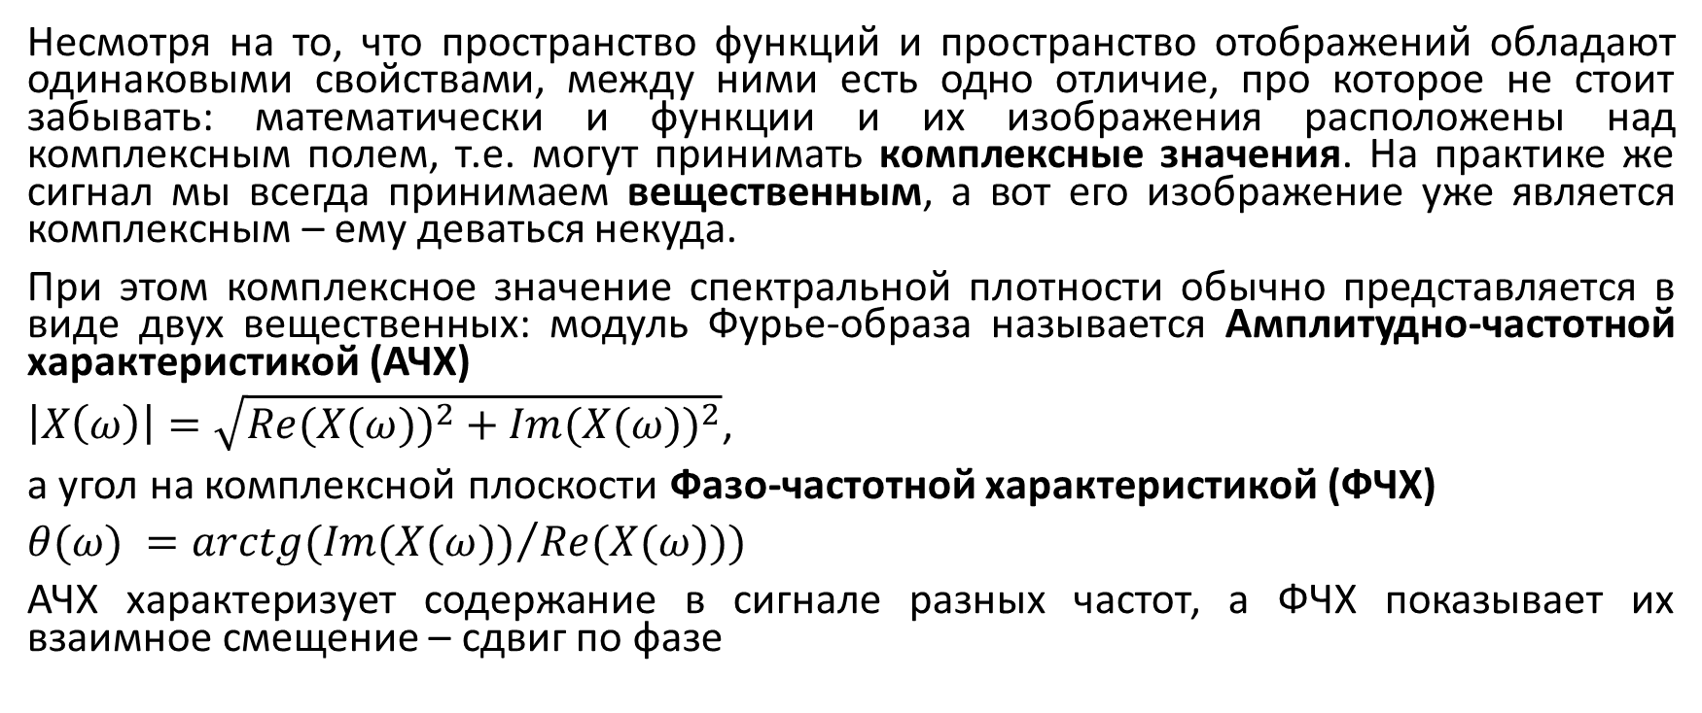
Интегральное преобразование Фурье
Несмотря на то, что пространство функций и пространство отображений обладают одинаковыми свойствами, между ними есть одно отличие, про которое не стоит забывать: математически и функции и их изображения расположены над комплексным полем, т.е. могут принимать комплексные значения. На практике же сигнал мы всегда принимаем вещественным, а вот его изображение уже является комплексным – ему деваться некуда.
При этом комплексное значение спектральной плотности обычно представляется в виде двух вещественных: модуль Фурье-образа называется Амплитудно-частотной характеристикой (АЧХ)
$\left|X\left(ω\right)\right|=\sqrt{{Re(X(ω))}^{2}+{Im(X(ω))}^{2}}$,
а угол на комплексной плоскости Фазо-частотной характеристикой (ФЧХ)
$θ(ω) =arctg({Im(X(ω))}/{Re(X(ω))})$
АЧХ характеризует содержание в сигнале разных частот, а ФЧХ показывает их взаимное смещение – сдвиг по фазе

Slide 30
Свойства интегрального преобразования Фурье
Свойства симметрии.
Возможны три варианта формы сигнала:
сигнал четен (симметричен) относительно нуля времени
сигнал нечетен (антисимметричен) относительно нуля времени
у сигнала отсутствует симметрия относительно нуля времени.
Свойства спектральной плотности для каждого случая приведены в таблице
Функция | Спектральная плотность
Вещественная и четная | Вещественная и четная
Вещественная и нечетная | Чисто мнимая и нечетная
Вещественная и несимметричная | Комплексная с четной реальной частью и нечетной мнимой частью

Slide 31
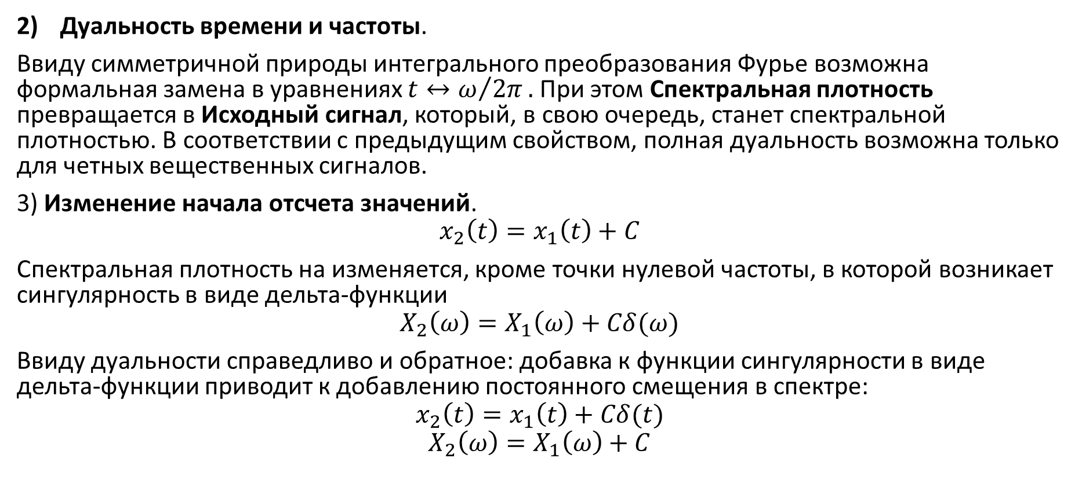
Свойства интегрального преобразования Фурье
Дуальность времени и частоты.
Ввиду симметричной природы интегрального преобразования Фурье возможна формальная замена в уравнениях $t↔ω/{2π}.$ При этом Спектральная плотность превращается в Исходный сигнал, который, в свою очередь, станет спектральной плотностью. В соответствии с предыдущим свойством, полная дуальность возможна только для четных вещественных сигналов.
3) Изменение начала отсчета значений.
$$x_{2}\left(t\right)=x_{1}\left(t\right)+C$$
Спектральная плотность на изменяется, кроме точки нулевой частоты, в которой возникает сингулярность в виде дельта-функции
$$X_{2}\left(ω\right)=X_{1}\left(ω\right)+Cδ(ω)$$
Ввиду дуальности справедливо и обратное: добавка к функции сингулярности в виде дельта-функции приводит к добавлению постоянного смещения в спектре:
$$x_{2}\left(t\right)=x_{1}\left(t\right)+Cδ(t)$$
$$X_{2}\left(ω\right)=X_{1}\left(ω\right)+C$$

Slide 32
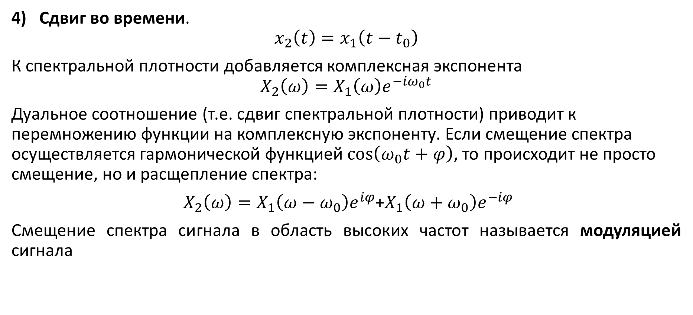
Свойства интегрального преобразования Фурье
Сдвиг во времени.
$$x_{2}\left(t\right)=x_{1}\left(t−t_{0}\right)$$
К спектральной плотности добавляется комплексная экспонента
$$X_{2}\left(ω\right)=X_{1}\left(ω\right)e^{−iω_{0}t}$$
Дуальное соотношение (т.е. сдвиг спектральной плотности) приводит к перемножению функции на комплексную экспоненту. Если смещение спектра осуществляется гармонической функцией $\cos\left(ω_{0}t+φ\right)$, то происходит не просто смещение, но и расщепление спектра:
$X_{2}\left(ω\right)=X_{1}\left(ω−ω_{0}\right)e^{iφ}$+$X_{1}\left(ω+ω_{0}\right)e^{−iφ}$
Смещение спектра сигнала в область высоких частот называется модуляцией сигнала

Slide 33
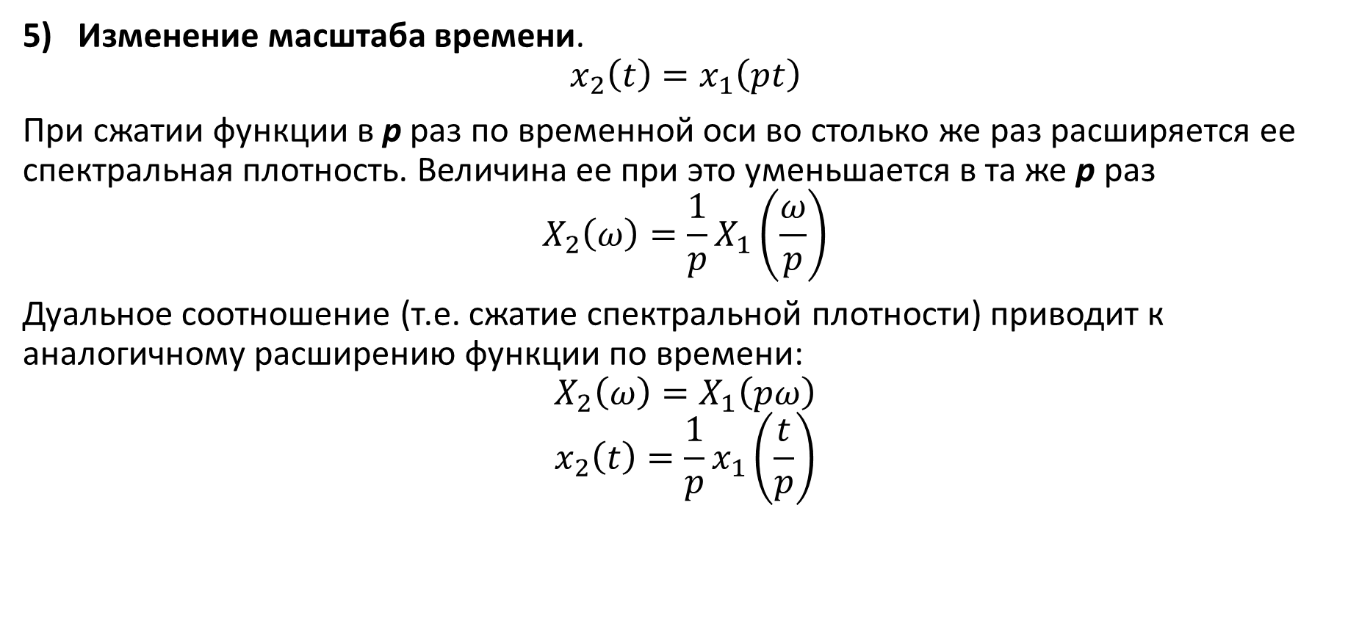
Свойства интегрального преобразования Фурье
Изменение масштаба времени.
$$x_{2}\left(t\right)=x_{1}\left(pt\right)$$
При сжатии функции в p раз по временной оси во столько же раз расширяется ее спектральная плотность. Величина ее при это уменьшается в та же p раз
$$X_{2}\left(ω\right)={\frac{1}{p}X}_{1}\left(\frac{ω}{p}\right)$$
Дуальное соотношение (т.е. сжатие спектральной плотности) приводит к аналогичному расширению функции по времени:
$$X_{2}\left(ω\right)=X_{1}\left(pω\right)$$
$$x_{2}\left(t\right)={\frac{1}{p}x}_{1}\left(\frac{t}{p}\right)$$

Slide 34
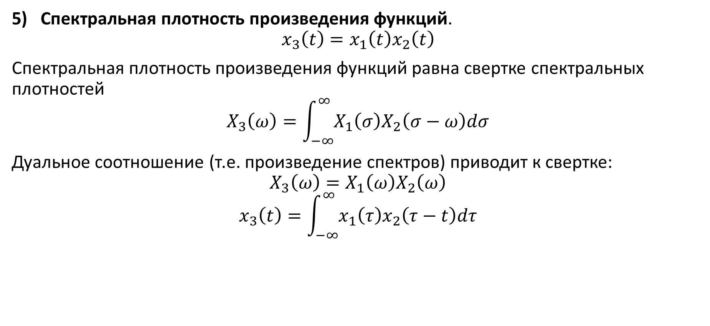
Свойства интегрального преобразования Фурье
Спектральная плотность произведения функций.
$$x_{3}\left(t\right)=x_{1}\left(t\right)x_{2}\left(t\right)$$
Спектральная плотность произведения функций равна свертке спектральных плотностей
$$X_{3}\left(ω\right)=\int_{−∞}^{∞}{X_{1}\left(σ\right)X_{2}\left(σ−ω\right)dσ}$$
Дуальное соотношение (т.е. произведение спектров) приводит к свертке:
$$X_{3}\left(ω\right)=X_{1}\left(ω\right)X_{2}\left(ω\right)$$
$$x_{3}\left(t\right)=\int_{−∞}^{∞}{x_{1}\left(τ\right)x_{2}\left(τ−t\right)dτ}$$

Slide 35
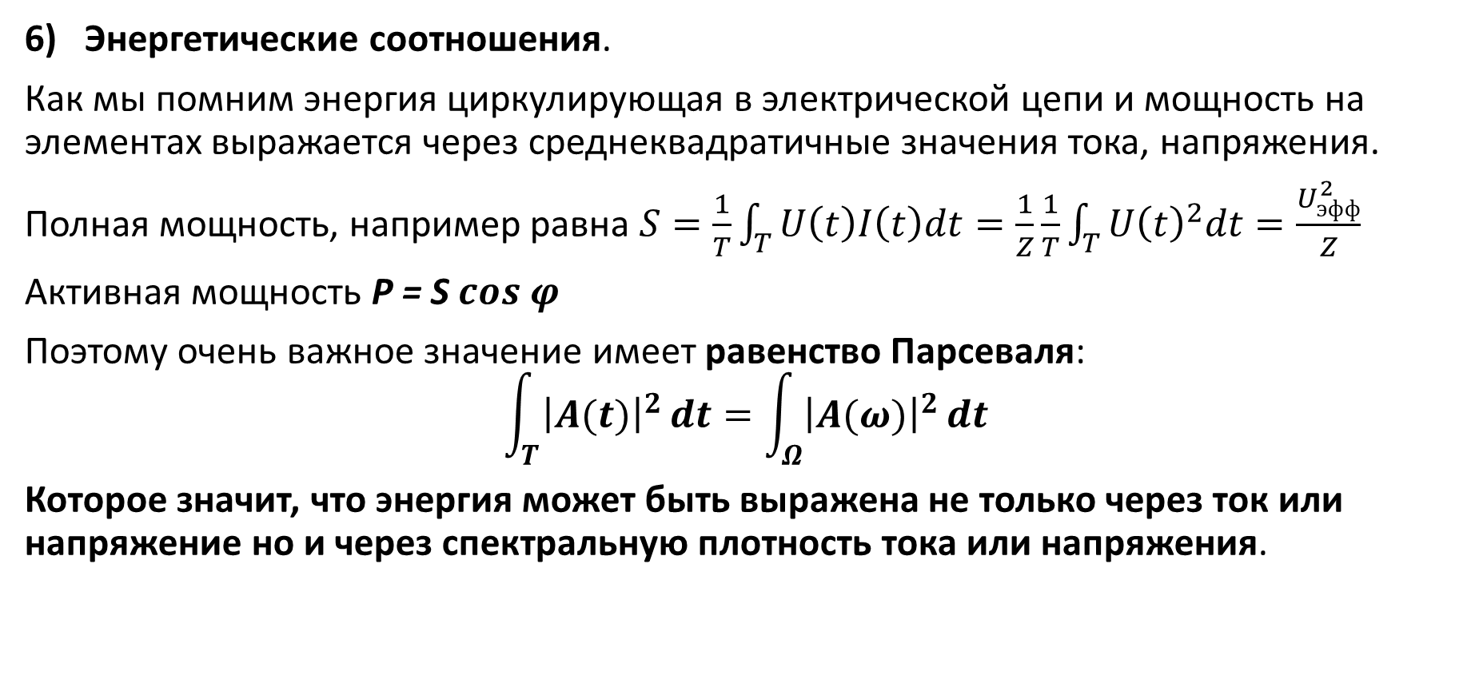
Свойства интегрального преобразования Фурье
Энергетические соотношения.
Как мы помним энергия циркулирующая в электрической цепи и мощность на элементах выражается через среднеквадратичные значения тока, напряжения.
Полная мощность, например равна $S=\frac{1}{T}\int_{T}^{ }{U\left(t\right)I\left(t\right)dt}=\frac{1}{Z}\frac{1}{T}\int_{T}^{ }{{U\left(t\right)}^{2}dt}=\frac{U_{эфф}^{2}}{Z}$
Активная мощность P = S $cos φ$
Поэтому очень важное значение имеет равенство Парсеваля:
$$\int_{T}^{ }{{\left|A(t)\right|}^{2}}dt=\int_{Ω}^{ }{{\left|A(ω)\right|}^{2}}dt$$
Которое значит, что энергия может быть выражена не только через ток или напряжение но и через спектральную плотность тока или напряжения.

Slide 36
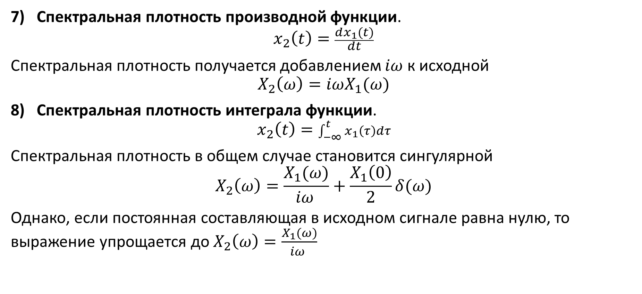
Свойства интегрального преобразования Фурье
Спектральная плотность производной функции.
$$x_{2}\left(t\right)=\frac{dx_{1}(t)}{dt}$$
Спектральная плотность получается добавлением $iω$ к исходной
$$X_{2}\left(ω\right)=iωX_{1}(ω)$$
Спектральная плотность интеграла функции.
$$x_{2}\left(t\right)=\int_{−∞}^{t}{x_{1}\left(τ\right)dτ}$$
Спектральная плотность в общем случае становится сингулярной
$$X_{2}\left(ω\right)=\frac{X_{1}(ω)}{iω }+\frac{X_{1}\left(0\right)}{2}δ(ω)$$
Однако, если постоянная составляющая в исходном сигнале равна нулю, то выражение упрощается до $X_{2}\left(ω\right)=\frac{X_{1}(ω)}{iω }$

Slide 37

Примеры спектральных плотностей
Прямоугольный импульс длительностью τ и амплитудой А
Спектральная плотность $X\left(ω\right)=Aτ{sin⁡(\frac{ωτ}{2})}/{\frac{ωτ}{2}}$

Slide 38

Примеры спектральных плотностей
Дуальное соотношение к прямоугольному импульсу имеет довольно важную роль: Спектральная плотность прямоугольной формы описывает идеальный низкочастотный сигнал, т.е. такой сигнал, в котором до некоторой частоты Ω равномерно присутствуют все компоненты, а после нее ничего нет. По свойству дуальности такой сигнал будет описываться уравнением
$$x\left(t\right)=A{sin⁡(\frac{Ωt}{2})}/{\frac{Ωt}{2}}$$

Slide 39

Примеры спектральных плотностей
Треугольный импульс длительностью τ и амплитудой А
Спектральная плотность $X\left(ω\right)=A{\frac{τ}{2}(sin⁡(\frac{ωτ}{2})}/{\frac{ωτ}{2}})^{2}$

Slide 40
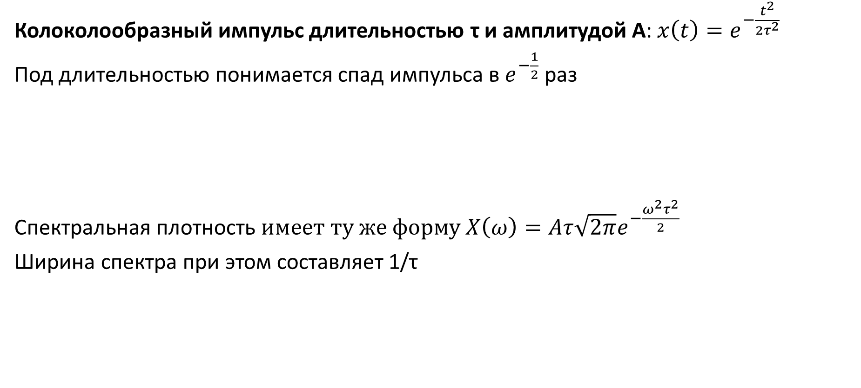
Примеры спектральных плотностей
Колоколообразный импульс длительностью τ и амплитудой А: $x\left(t\right)=e^{−\frac{t^{2}}{2τ^{2}}}$
Под длительностью понимается спад импульса в $e^{−\frac{1}{2}}$раз
Спектральная плотность $имеет ту же форму X\left(ω\right)=Aτ\sqrt{2π}e^{−\frac{ω^{2}τ^{2}}{2}}$
Ширина спектра при этом составляет 1/τ

